Slide 1
校园探索与智能导航模拟系统
CampusNavigator
C++ 程序设计课程设计 · 题目5 · Qt路线 · 三星难度
姓名：________ 学号：________ 班级：________

Slide 2
项目概述
● 基于天津理工大学真实校园地图（1280×976底图）
● 25栋建筑 + 40条道路的拓扑网络
● C++17 + Qt 6.11 + CMake + MinGW + SQLite
● 三层架构：Model / Data / View
● ~3540行代码，16个头文件 + 15个源文件
● 4个定时器协作（30FPS动画系统）
25
栋建筑
40
条道路
4+
扩展功能
4+
创新功能

Slide 3
系统架构
View Layer（视图层）
MainWindow · MapScene · BuildingItem · RoadItem
CharacterItem · NpcItem · WeatherOverlay · AdminDialog
UI布局 · 事件处理 · 定时器调度 · 角色移动 · NPC状态机
Model Layer（模型层）
Building · Edge · Graph
邻接表存图 · Dijkstra算法
25建筑 · 40道路 · 双向边
Data Layer（数据层）
CampusData · DatabaseManager
SQLite CRUD · 单例模式
种子数据 · 数据迁移 · 文本导入

Slide 4
基础功能（60%）
F01
校园地图
F02
路径规划
F03
角色控制
25栋建筑 + 40条道路
基于真实校园底图
Dijkstra最短路径算法
红色高亮路线显示
WASD键盘控制
4方向精细行走动画
F04
建筑查询
F05
数据持久化
F06
自动导航
SQLite存储信息
点击查看详情
建筑+道路CRUD
管理员后台管理
沿路径自动行走
随时可WASD中断

Slide 5
扩展功能（25%） · 完成4项（三星要求3项+）
E01
昼夜系统
白天/夜间一键切换
深蓝遮罩+迷你地图配色同步
E02
天气模拟
雨/雪/高温/大风四态循环
150雨滴+80雪花粒子系统
E03
NPC系统
自主移动NPC（学生/教师）
状态机+邻接表寻路+对话交互
E04
迷你地图
右上角180×140小地图
实时显示角色位置

Slide 6
创新功能（15%）
I01
新生引导模式
I02
访客导览模式
I03
NPC自主移动
高亮报到点/宿舍/校医院
途经宿舍自动弹窗提示
开学6点多终点路线规划
隐藏私密建筑(宿舍/实验室)
高亮旅游景点(湖/钟楼/广场)
7点导览路线+时间估算
状态机(Idle→Walking→Idle)
邻接表随机选邻居为目标
4方向行走动画+对话
I04
精细角色精灵
头部(头发/眉毛/眼/鼻/嘴)
身体(渐变衬衫/领口/纽扣)
摆臂+交替腿4帧动画

Slide 7
核心算法：Dijkstra最短路径
标准 Dijkstra 算法
算法优化与复杂度
● 邻接表存图（unordered_map + vector<Edge>）
● 优先队列（min-heap）+ visited 去重
● C++17 结构化绑定：auto [d, u] = pq.top()
● 提前终止：if (u == endId) break
● 懒惰删除：冗余条目靠 visited 跳过
● 复杂度：O((V+E)logV) ≈ O(65×5) < 0.1ms
● 路径回溯：prev[] + std::reverse
● 提前终止：到达终点立即break
● 懒惰删除：visited数组跳过冗余
● C++17 try_emplace：零额外拷贝
● std::move：避免深拷贝开销
时间复杂度：O((V+E)logV)
空间复杂度：O(V+E)
V=25, E=40 → <0.1ms
进一步优化方向：
● A*启发式搜索
● 双向Dijkstra
● 斐波那契堆

Slide 8
NPC 自主移动系统
Idle
(等待)
pickNewTarget()
邻接表随机选邻居
Walking
(移动中)
● 状态机：Idle(20~80帧) → Walking → Idle
● pickNewTarget：graph_->neighbors(homeId) 随机选一
● 移动速度 2.0px/帧，目标位置±15px随机偏移
● 4方向动画：交替腿 + 摆臂，每3帧推进
● 5种服装：红/绿/紫/橙/粉（学生/教师等）
● 点击弹对话气泡（QMessageBox）
● Z=9，在角色之下建筑之上
当前配置
图书管理员（紫色）
位置：图书馆附近
对话：图书馆使用技巧
计算机学院学长（红色）
位置：计算机学院附近
对话：选课建议和编程技巧

Slide 9
测试与结果
28/28
基础功能
6/6
扩展功能
4/4
地图/路径/角色/查询/数据库/导航
昼夜/天气/NPC/迷你地图
功能测试全部通过
创新功能
4/4
边界情况
6/6
新生/访客/NPC移动/精灵
空选点/同建筑/快速按键/缩放/首次启动/数据迁移
防卡键
1/1
缩放拖拽
2/2
模态对话框防keyRelease丢失
滚轮缩放/拖拽平移

Slide 10
开发中的关键问题与解决
角色卡键不停移动
模态对话框截获keyReleaseEvent
→ onCharacterTimer检查activeModalWidget，清除移动标志
地图未铺满视图
showEvent使用KeepAspectRatio
→ 改为KeepAspectRatioByExpanding（cover模式）
QRandomGenerator歧义
bounded(double)在MinGW多重载匹配
→ 改用generateDouble()×范围方式
NPC不会移动
原实现为静止NPC
→ 重写NpcItem，添加状态机+邻接表寻路
UTF-8中文编译错误
MinGW默认编码不匹配
→ 编译选项加-finput-charset=UTF-8 -fexec-charset=UTF-8
旧数据库格式不兼容
16建筑旧版vs25建筑新版
→ init()检测旧格式自动清除并重新填充种子数据

Slide 11
总结
技术收获
工程思维
功能完成
C++17新特性实战
三层架构设计
6项基础功能 全部完成
(结构化绑定/move/enum class)
(Model/Data/View解耦)
4项扩展功能 (要求3+)
4项创新功能
Qt Graphics View Framework
CMake + Ninja构建
(信号槽/自定义绘制/定时器)
27项功能测试 全部通过
迭代开发9阶段
~3540行C++17代码
图论算法落地
(先跑通→再美化→后优化)
零编译警告
(Dijkstra最短路径)
调试与问题解决能力

Slide 12
谢谢！
CampusNavigator · 校园探索与智能导航模拟系统
敬请提问与指导

Slide 13
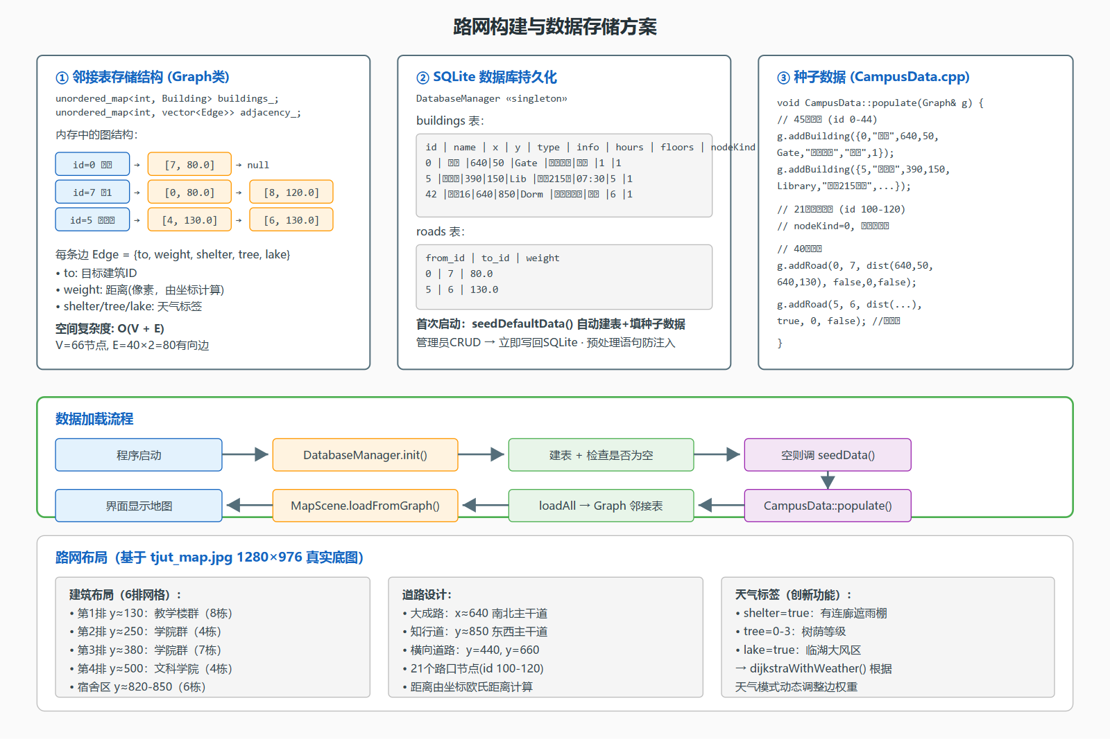
核心算法 · 路网构建 · 数据存储
① Dijkstra 最短路径算法
② 路网构建方式
③ 数据存储方案
数据结构:
• 邻接表 unordered_map<int, vector<Edge>>
• 最小堆 priority_queue (懒惰删除)
• dist[] 距离表 + prev[] 前驱表
算法流程:
1. 初始化 dist[起点]=0, 其余=∞
2. 优先队列出队距离最小节点
3. 松弛所有邻居 (更新更短距离)
4. 重复直到到达终点
5. 沿 prev[] 回溯最短路径
复杂度: O((V+E) log V)
V=66节点, E=80有向边
创新: 天气感知Dijkstra
雨天→遮棚路权重×0.7
高温→树荫路权重递减
大风→临湖路权重×1.5
底图来源:
天津理工大学真实校园地图
tjut_map.jpg (1280×976px)
节点设计:
• 45栋建筑 (id 0-44)
nodeKind=1, 显示标签
• 21个路口节点 (id 100-120)
nodeKind=0, 仅参与寻路
共66个节点
道路布局:
• 大成路 x≈640 南北主干道
• 知行道 y≈850 东西主干道
• 横向道路 y=440, y=660
• 40条无向道路 (双向加边)
边权重计算:
weight = √(dx² + dy²)
(两端坐标欧氏距离)
天气标签:
shelter/tree/lake
双层架构:
内存层: STL邻接表 (O(V+E))
持久层: SQLite 3 数据库
SQLite表结构:
buildings表 (9字段):
id|name|x|y|type|info
|hours|floors|nodeKind
roads表 (3字段):
from_id|to_id|weight
DatabaseManager:
• 单例模式 (全局唯一实例)
• QSqlQuery预处理语句
• 防SQL注入
• 完整CRUD接口
数据加载流程:
启动→init()→建表
→空则seedData()
→loadAll→Graph邻接表
→MapScene渲染

